Slide 1


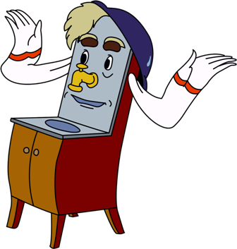
Страна сказок
дедушки Корнея
Выполнила воспитатель МКДОУ д.с. «Теремок»
Суптеля Н.В.

Slide 2
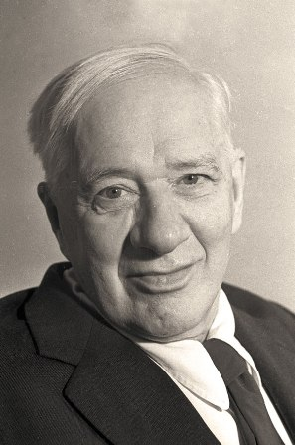
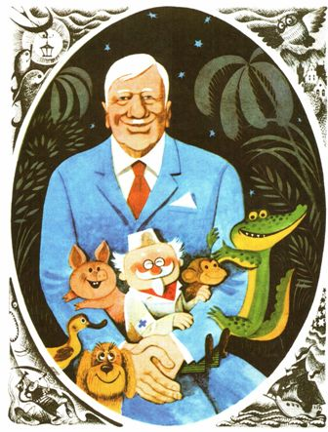
Корней Иванович Чуковский
Notes:
Портрет

Slide 3






Сказки дедушки Корнея
Notes:
Обложки книг-картинки

Slide 4

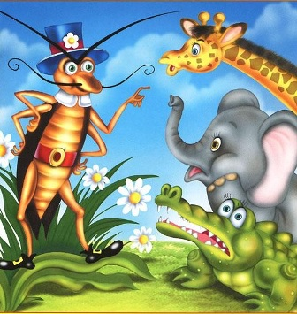





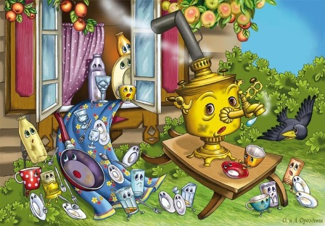
Игра «Доскажи словечко и назови сказку»
Notes:
Картинки к сказкам: «Мойдодыр», «Федорино горе», «муха-Цокотуха», «Телефон», «Айболит», «Тараканище», «Бармалей», «Краденное солнце»

Slide 5

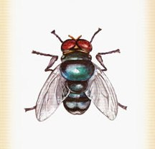

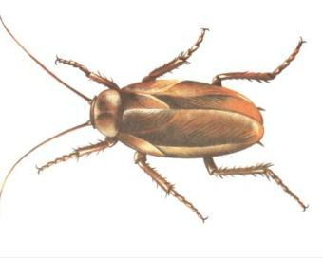
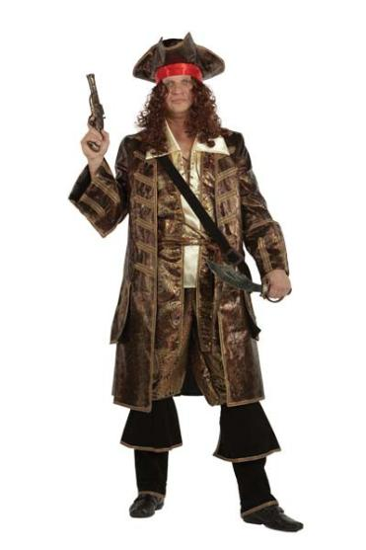
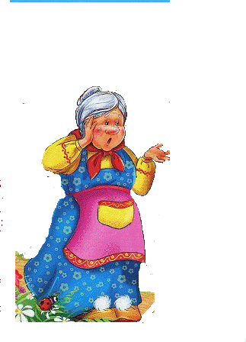


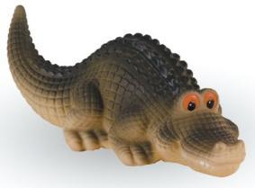

Игра «Кто есть кто?»
Цокотуха
каракула
Рыжий и
усатый великан
Мойдодыр
Танечка и Ванечка
Бармалей
Айболит
Федора
Тотоша и Кокоша
Notes:
Умывальник, муха, разбойник, акула, доктор, бабушка, таракан, крокодильчики, дети.

Slide 6
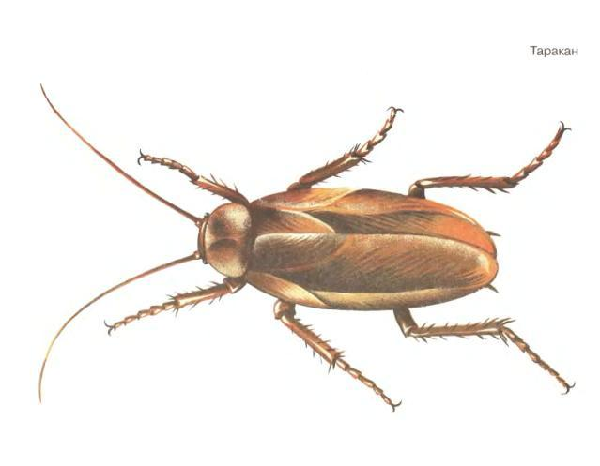
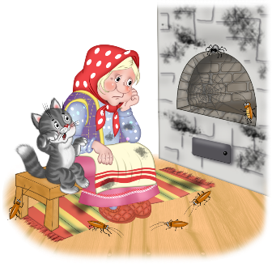
«Загадки»
Боялись усатого, все, хоть убей!
Но справился с ним,удалой воробей!
Убежали от грязнули
Чашки, ложки и кастрюли.
Ищет их она, зовёт,
И в дороге слёзы льёт.
Прогулялась я по полю
И купила самовар,
А потом на мне женился
Храбрый маленький комар.
Notes:
Федорино горе, Мойдодыр, Тараканище, Бармалей, муха Цокотуха.

Slide 7
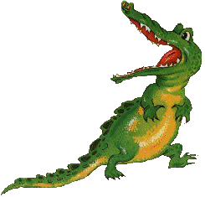

«Загадки»
И лисица и волчица -
Все бегут к нему лечиться
Это ж кто, набравшись сил,
Солнце в небе проглотил?

Slide 8


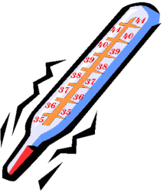
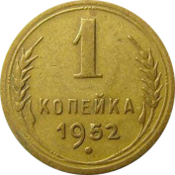
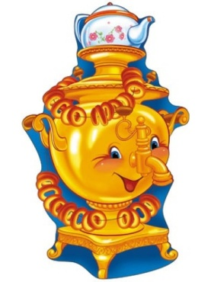
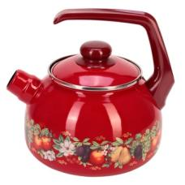
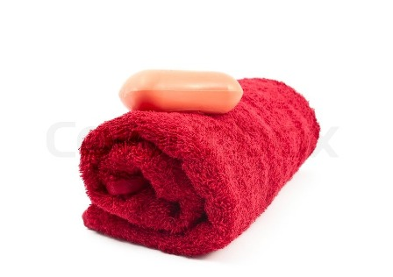
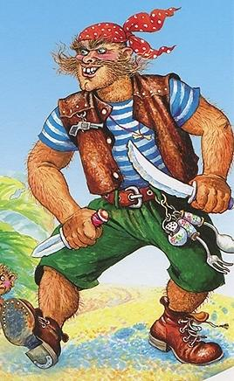
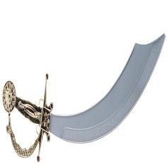
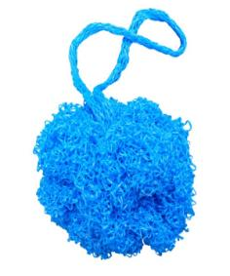
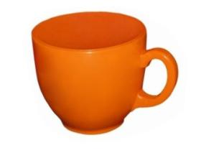
Notes:
Мойдодыр-мыло,полотенце. Бабушка Федора-посуда, Айболит-градусник, витамины. Муха Цокотуха-монетка, самовар.

